Slide 1
Паспорт группы № 6
ранний возраст, от 1 до 2 лет

Slide 2
Возрастные особенности детей от 1 до 2 лет
Раннее детство – особый период становления органов и систем и, прежде всего
функций мозга. В этом возрасте ребенок при помощи взрослого усваивает основные
способы использования предметов. У него начинает активно развиваться предметная
деятельность.
Продолжается развитие всех органов и физиологических систем, совершенствуются их функции. Ребенок становится
более подвижным и самостоятельным (позиция «Я сам»). Это требует от взрослого особого внимания к обеспечению его безопасности. Расширяется круг общения за счет менее знакомых взрослых и сверстников. Общение, овладение предметными действиями приводит ребенка к активному освоению языка, подготавливает его к игре. Под влиянием предметной деятельности, общения и игры в раннем возрасте развиваются восприятие, мышление, память и другие познавательные процессы.
Прямо хождение, речевое общение и предметная деятельность – основные
достижения данного возраста. Овладение речью – главное новообразование раннего
возраста. Ребенок в 1,5-2 года должен уметь: ходить самостоятельно; нести что-то в
руках, тянуть или что-то толкать; поднимать ногу на ступеньку; строить из 2-4 кубиков
пирамидку; самостоятельно кушать; частично развеваться без помощи взрослых;
«подражать» действиям взрослых (читать книгу, разговаривать по телефону; смотреть
телевизор и т.д.) Дети комбинируют слова, объединяя их в небольшие двух-
трехсловные фразы, причем от таких фраз до целостных предложений они
прогрессируют довольно быстро. Вторая половина второго года жизни ребенка
характеризуется переходом к активной самостоятельной речи, направленной на
управление поведением окружающих людей и на овладение собственным поведением;
До 1,6-1,8 лет у ребенка развивается только понимание речи при еще весьма
незначительном при росте активного словаря
Notes:
ВОЗРАСТНЫЕ ОСОБЕННОСТИ

Slide 3
На втором году жизни резко возрастает интерес ребенка к окружающему его
миру. Ребенок все хочет узнать, потрогать, увидеть, услышать. Особенно его
интересуют названия предметов и явлений, и он то и дело задает взрослым вопрос: «Что
это?»; К двум годам нормально развивающийся ребенок понимает значения практически
всех слов, относящихся к окружающим его предметам. Этому способствует постоянное
и разнообразное общение взрослых с ребенком. Большинство детей к двухлетнему возрасту имеют четкое представление о назначении окружающих их предметов домашнего обихода и личной гигиены, правильно их используют. На втором году жизни ребенок воспроизводит действия взрослых с предметами, у него появляются предметные игры-подражания. К двум годам дети могут играть в элементарные логические и тематические игры, способны составлять план действий на сравнительно небольшой промежуток времени.
Главные цели взрослого в отношении ребенка раннего возраста:
• организовывать предметную деятельность;
• обеспечивать полноценное физическое, в том числе двигательное развитие;
• формировать речь.
Ведущая деятельность – предметная. Действуя с предметами, ребенок второго
года жизни открывает для себя их физические (величину, форму, цвет) и динамические
свойства, пространственные отношения (близко, далеко), разделение целого на части и
составление целого из частей (разбирает и собирает пирамидку, матрешку). Однако
сколько бы ребенок ни действовал с предметами, он самостоятельно никогда не откроет
общественно выработанных способов их употребления: ложкой едят, мешают кашу,
полотенцем вытирают руки, карандашом рисуют и т.д. Назначение предмета, способ его
употребления открывает ребенку взрослый.

Slide 4
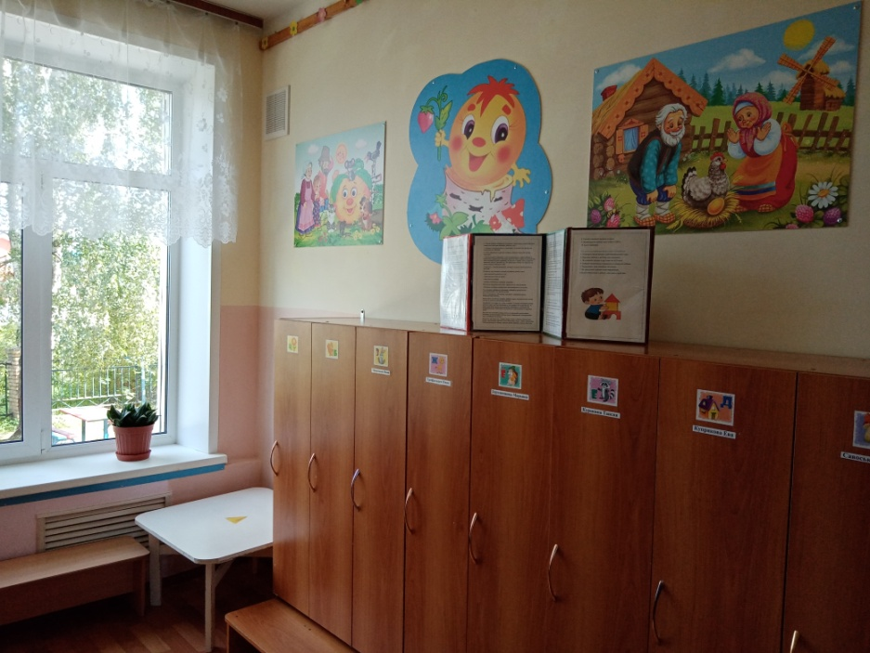
Муниципальное казённое дошкольное образовательное учреждение
«Детский сад №3» «Аленький цветочек»
Заходя в детский сад - улыбнитесь!
Здесь встречают сотрудники вас
В мир фантазий детей окунитесь!
Много сверстников в группе у нас
Воспитатель группы:
Самойлова Валентина Ивановна
Младший воспитатель:
Тисова Елена Николаевна
Музыкальный руководитель:
Алдошина Валентина Евгеньевна

Slide 5
Режим дня
холодный период год
в группе раннего возраста от 1 до 2 лет
Технические характеристики
Режим дня
тёплый период года
в группе раннего возраста от 1 до 2 лет
Параметры | Характеристики параметров
Общая площадь (кв.м.) | 52,4
Освещение естественное | 3 окна
Освещение искусственное | люминесцентные лампы
Уровень освещённости | норма
Наличие системы пожарной безопасности | имеется
Наличие системы отопления | имеется
Возможность проветривания помещения | имеется
Поверхность пола (удобная для обработки) | имеется
Время | Режимные моменты | Содержания образовательной работы
07.00-08.20 | Приём детей «Мы рады видеть вас!» | Индивидуальная работа с детьми. Беседы с родителями.
08.20-09.15 | Подготовка к завтраку, завтрак «Моем чисто, чисто». | Воспитание культурно-гигиенических навыков
09.15-09.35 | Организация образовательной деятельности | Играя, обучаюсь
09.45.-10.00 | Второй завтрак. | Обучение культуре приёма пищи
10.00-10.20 | Подготовка к прогулке «Я умею одеваться» | Обучение навыкам самообслуживания
10.20-11.10 | Прогулка «Гуляй, да присматривайся» | Наблюдение, беседы, двигательная активность, индивидуальная работа
11.10-11.30 | Возвращение с прогулки, водные процедуры «Умывайся не ленись, чистым за обед садись» | Воспитание культурно – гигиенических навыков
11.30-12.00 | Обед «Приятного аппетита» | Обучение культуре приёма пищи
12.00-15.00 | Подготовка ко сну. Дневной сон «Закрываем глазки, нам приснится сказка» | Создания благоприятной обстановки для сна
15.00-15.30 | Пробуждение и подъём, водные процедуры «Мы проснулись!» | Закаливающие мероприятия
15.30-16.00 | Полдник «Приятного аппетита» | Обучение культуре приёма пищи
16.00-16.30 | Образовательная деятельность «Играя, обучаюсь» | Игровые ситуации
16.30- 19.12 | Уход детей домой «До свидания» | Работа с родителями
Время | Режимные моменты | Содержания образовательной работы
07.00-08.20 | Приём детей «Мы рады видеть вас!» | Индивидуальная работа с детьми. Беседы с родителями.
08.20-09.15 | Подготовка к завтраку, завтрак «Моем чисто, чисто». | Воспитание культурно-гигиенических навыков
09.15-09.45 | В садике своём, весело живём! | Игровая деятельность детей
09.45.-10.00 | Второй завтрак. | Обучение культуре приёма пищи
10.00-10.20 | Подготовка к прогулке «Я умею одеваться» | Обучение навыкам самообслуживания
10.20-11.10 | Прогулка «Гуляй, да присматривайся» | Наблюдение, беседы, двигательная активность, индивидуальная работа
11.10-11.30 | Возвращение с прогулки, водные процедуры «Умывайся не ленись, чистым за обед садись» | Воспитание культурно – гигиенических навыков
11.30-12.00 | Обед «Приятного аппетита» | Обучение культуре приёма пищи
12.00-15.00 | Подготовка ко сну. Дневной сон «Закрываем глазки, нам приснится сказка» | Создания благоприятной обстановки для сна
15.00-15.30 | Пробуждение и подъём, водные процедуры «Мы проснулись!» | Закаливающие мероприятия
15.30-16.00 | Полдник «Приятного аппетита» | Обучение культуре приёма пищи
16.00-16.30 | Образовательная деятельность «Играя, обучаюсь» | Игровые ситуации
16.30- 19.12 | Уход детей домой «До свидания» | Работа с родителями

Slide 6
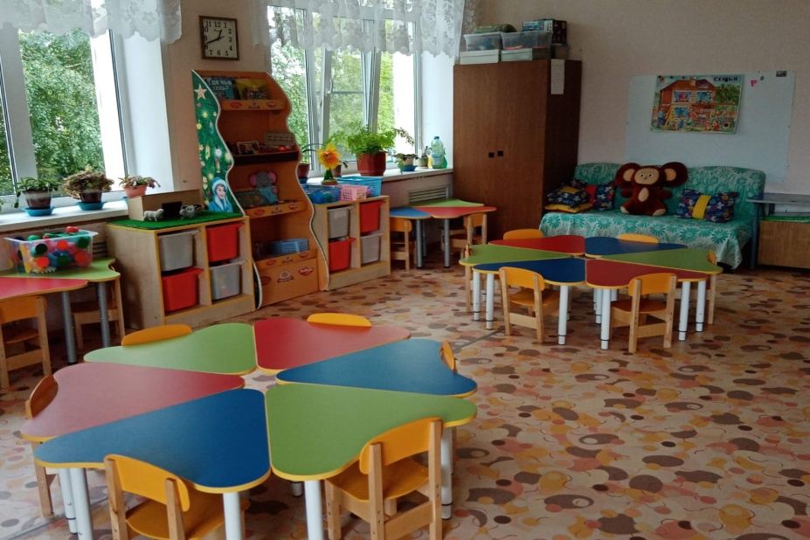
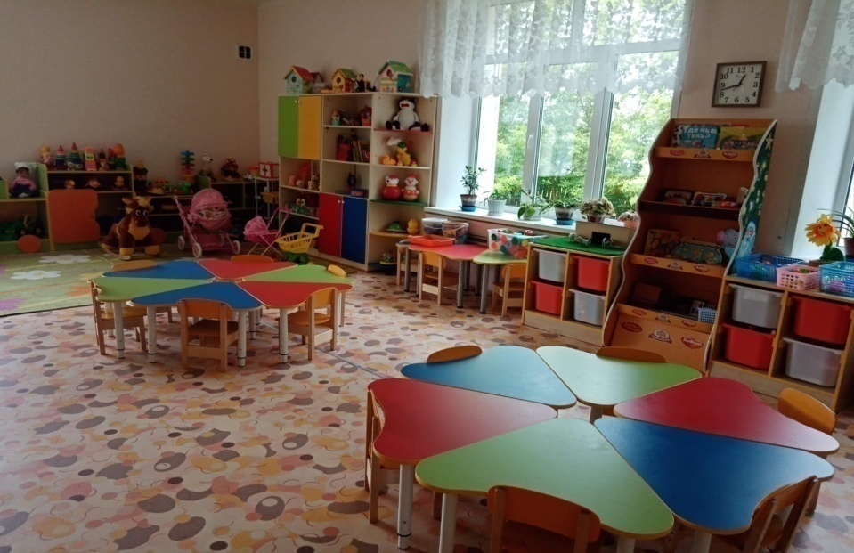
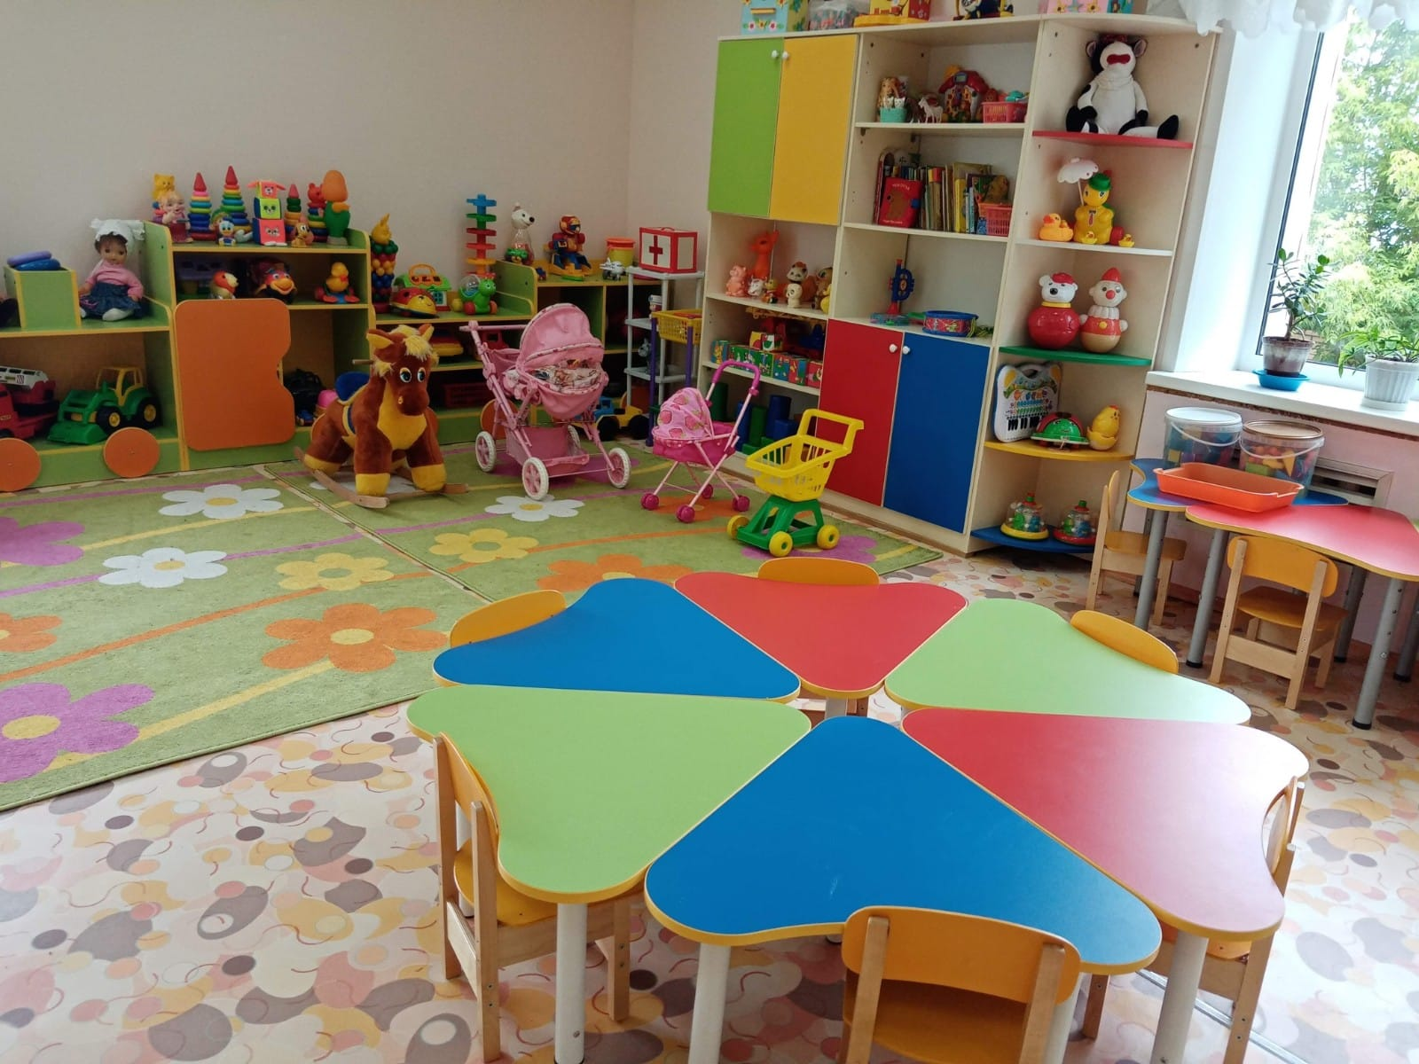
Детский сад
Детский сад.
Это домик для ребят
Это домик для души
Здесь играют малыши.

Slide 7
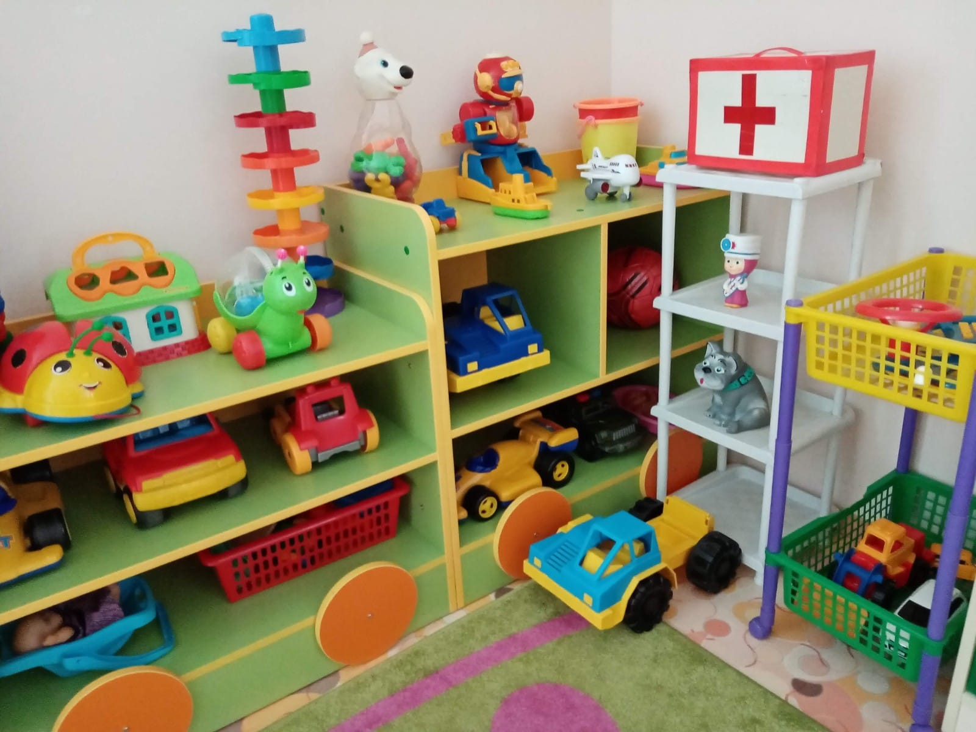
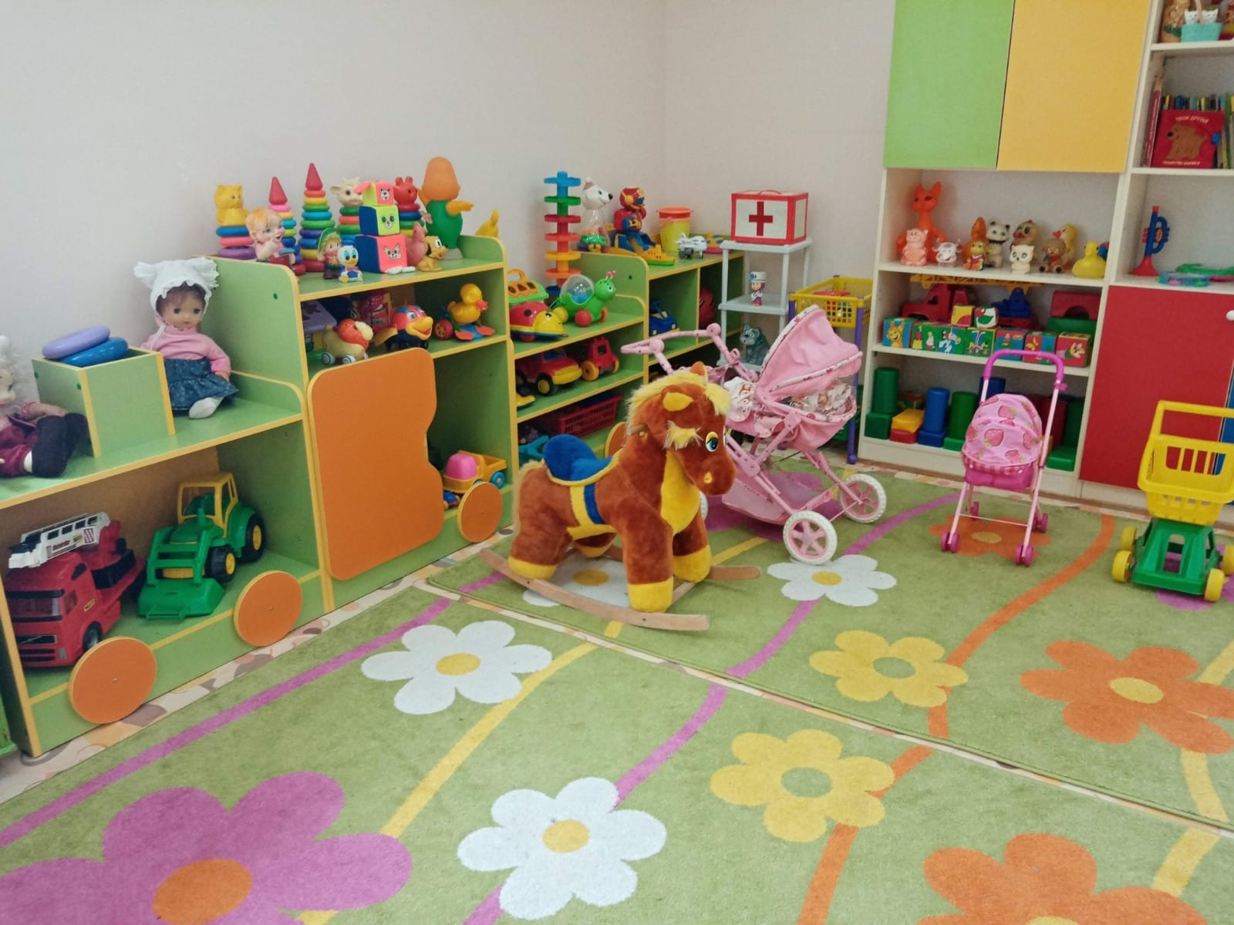
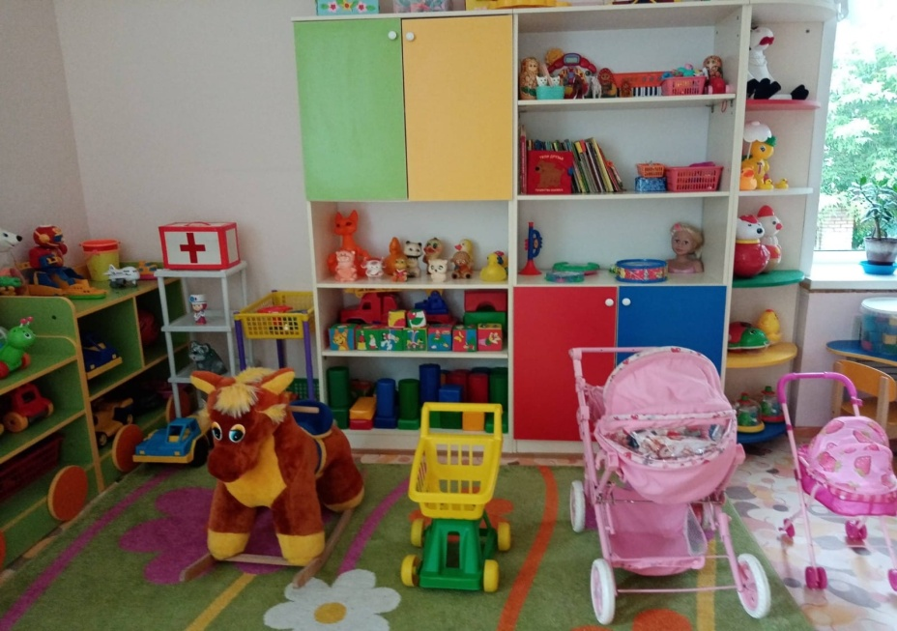
В детском садике игрушек
Много разных у ребят-
Кукол, кубиков, зверушек
Для мальчишек и девчат.

Slide 8
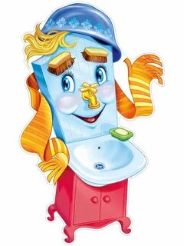
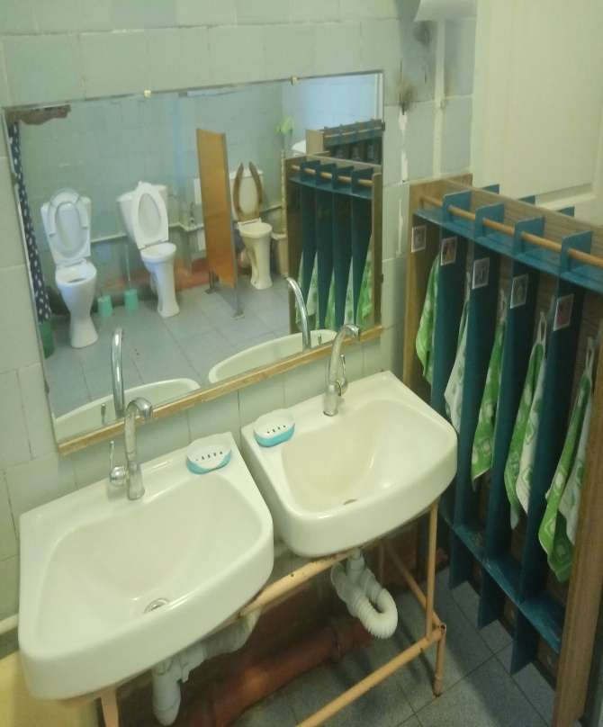
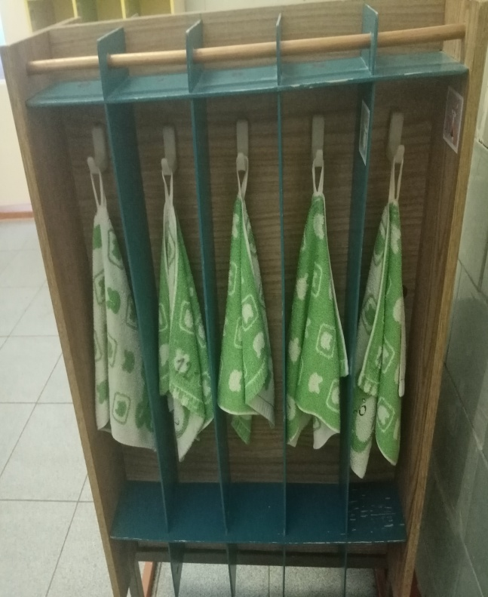
Руки с мылом надо мыть,
Чтоб здоровенькими быть.
Чтоб микробам жизнь не дать,
Руки в рот не надо брать!
Надо, надо умываться
По утрам и вечерам
А нечистым трубочистам Стыд и Срам,стыд и срам!

Slide 9
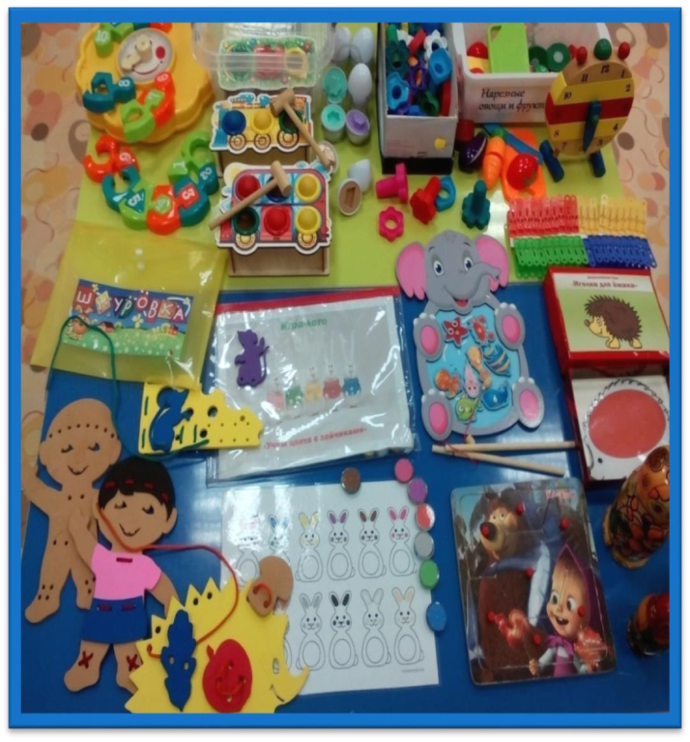
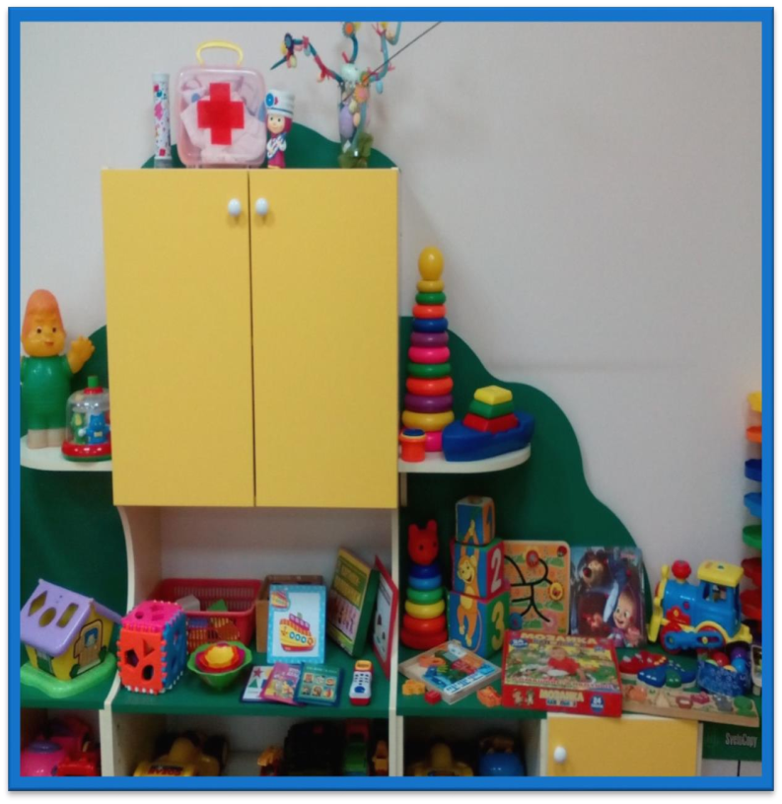
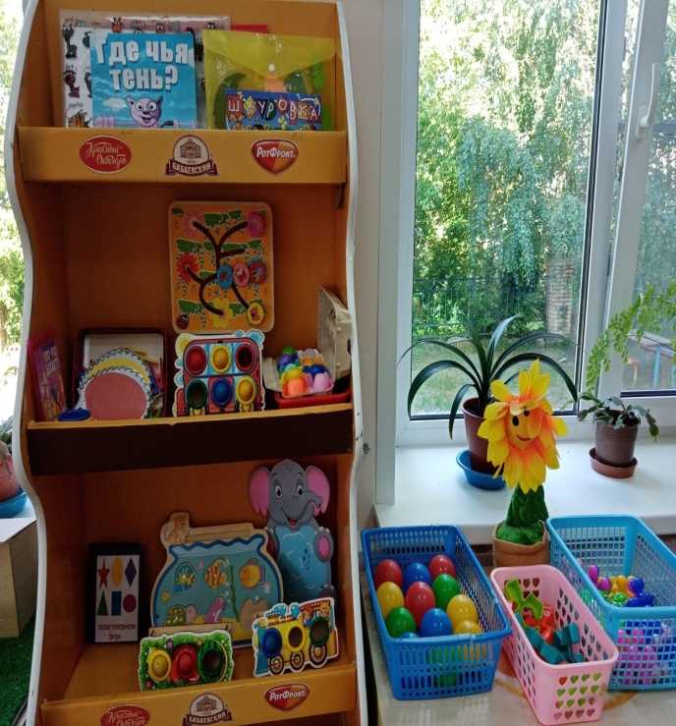
Центр
«Сенсорного развития»

Slide 10
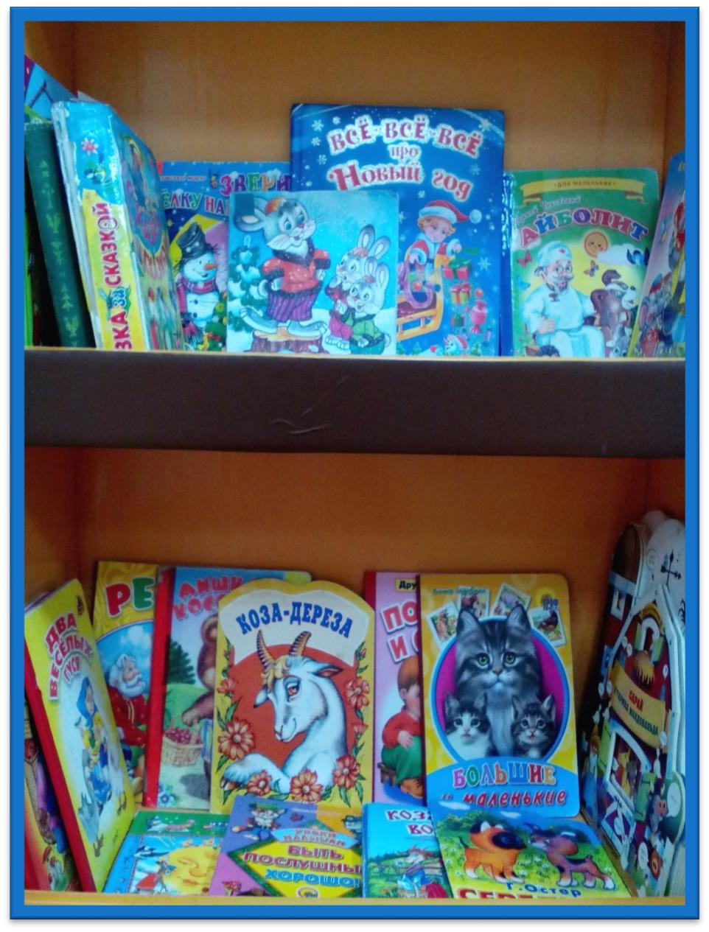
.
Центр «Книжкин дом»
Даже маленький ребёнок,
Не умеющий читать,
Только выйдет из пелёнок
Просит книжку показать.

Slide 11
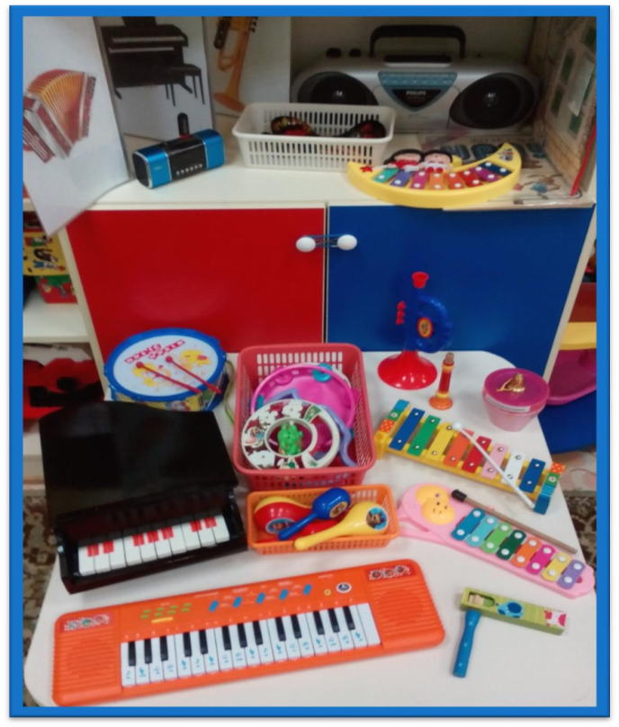
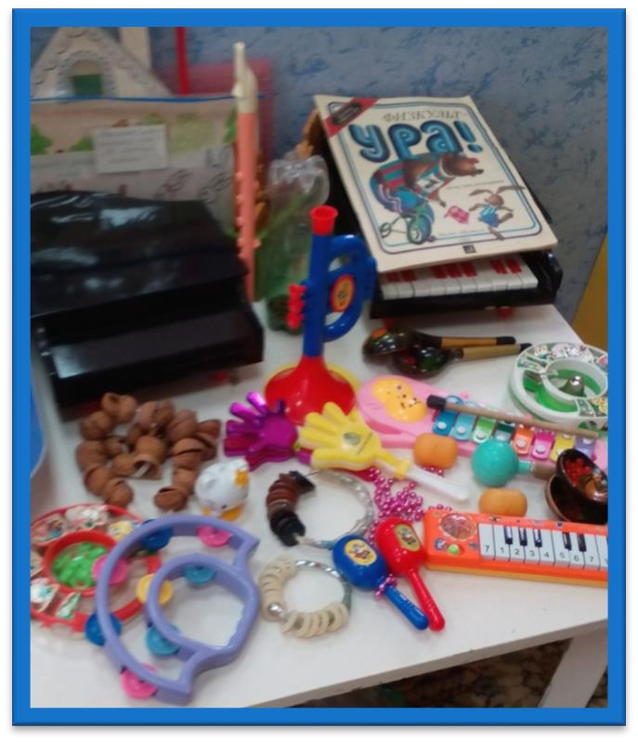
Центр музыки «Играем вместе»
В зале музыка играет,
Значит, пляшем и поём,
Тот, кто ходит в садик, знает -
Как мы весело живём.

Slide 12
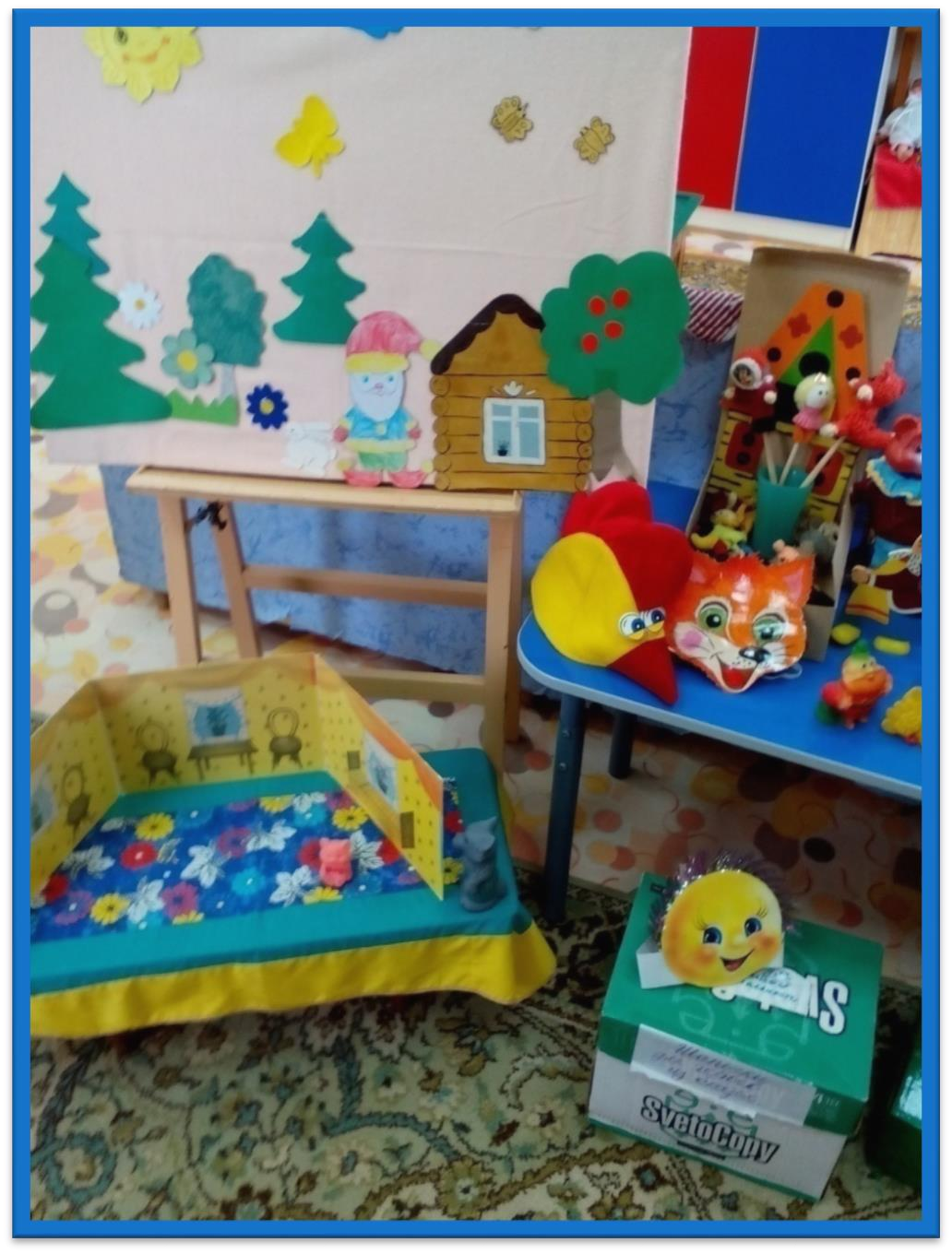
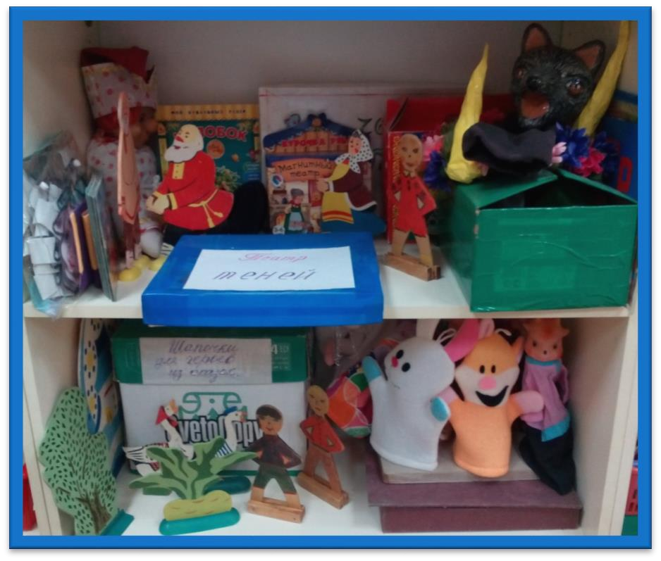
Центр «Юного театрала»

Slide 13
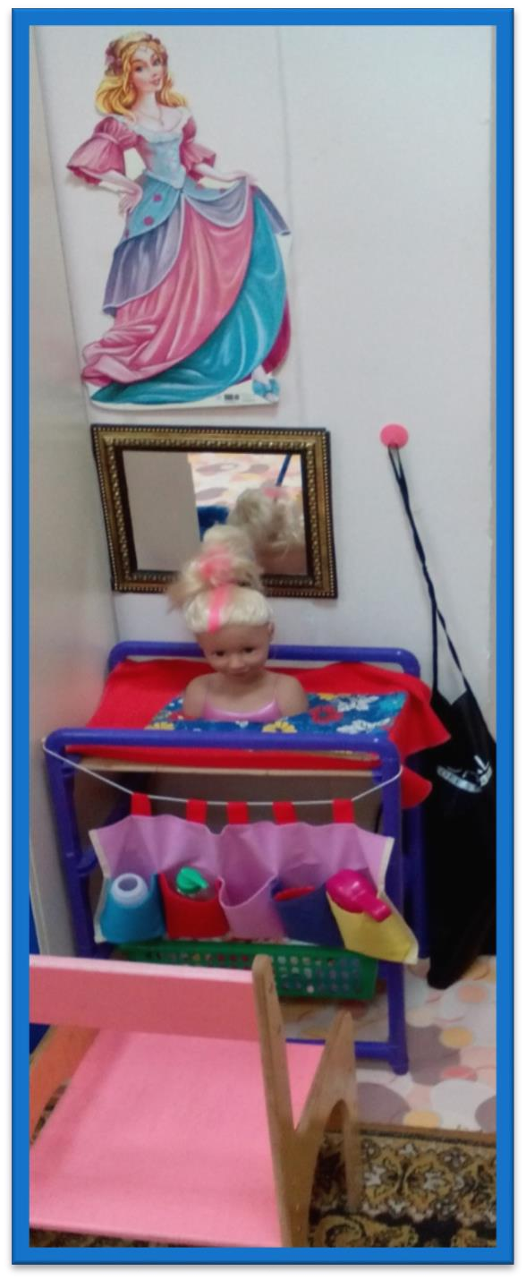
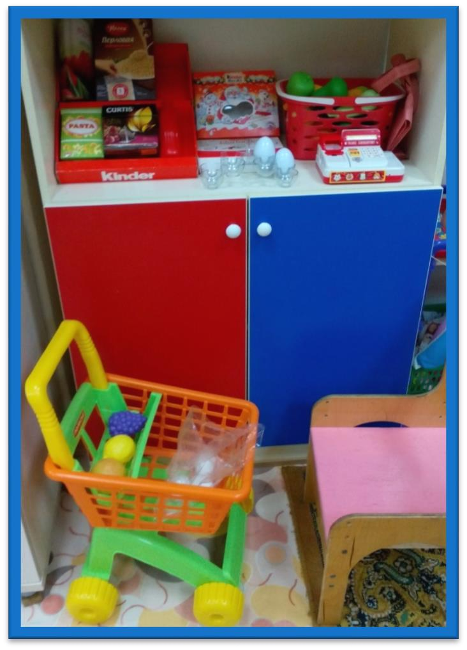
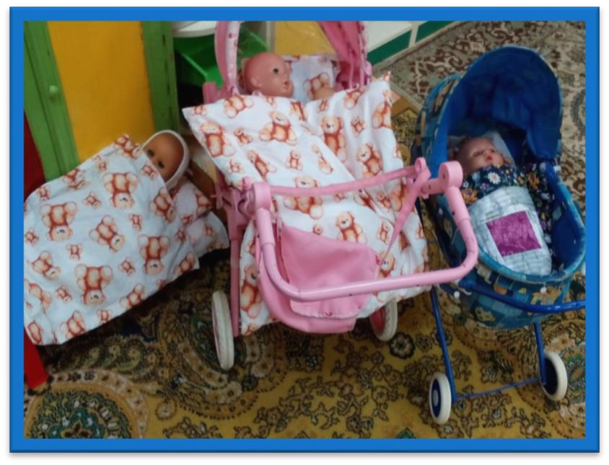
Продолжаем мы играть
Взрослых в играх повторять.
Дочек быстро уложить,
К парикмахеру сходить,
А потом в магазин,
Чтоб продукты закупить.

Slide 14
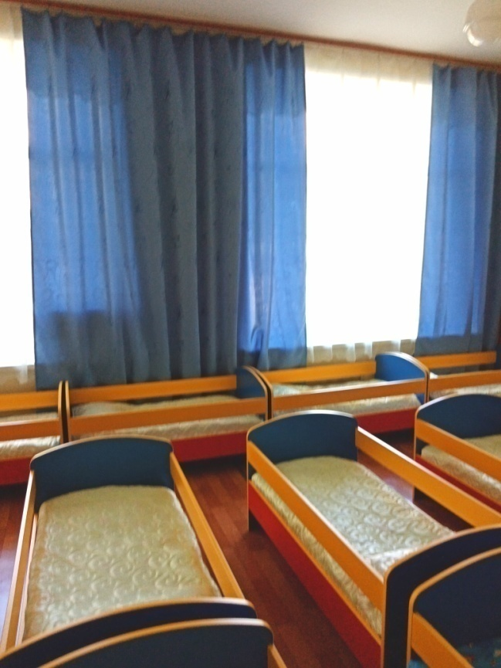
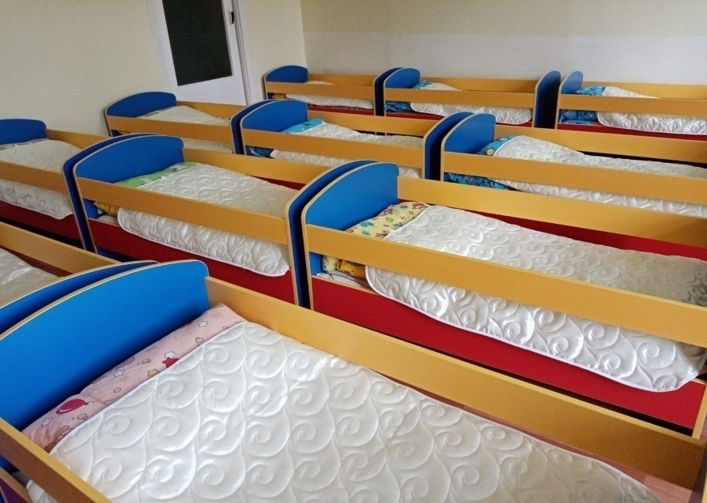
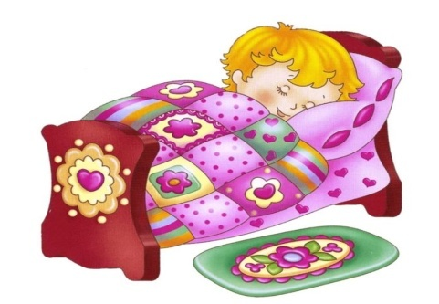
Баю-баюшки-баю,
Не ложися на краю.
Придет серенький волчок,
Он ухватит за бочок
И потащит во лесок
Под ракитовый кусток.
Баю-баюшки-баю,
Не ложися на краю.
Баю-бай-бай!
Баю-бай-бай!

Slide 15
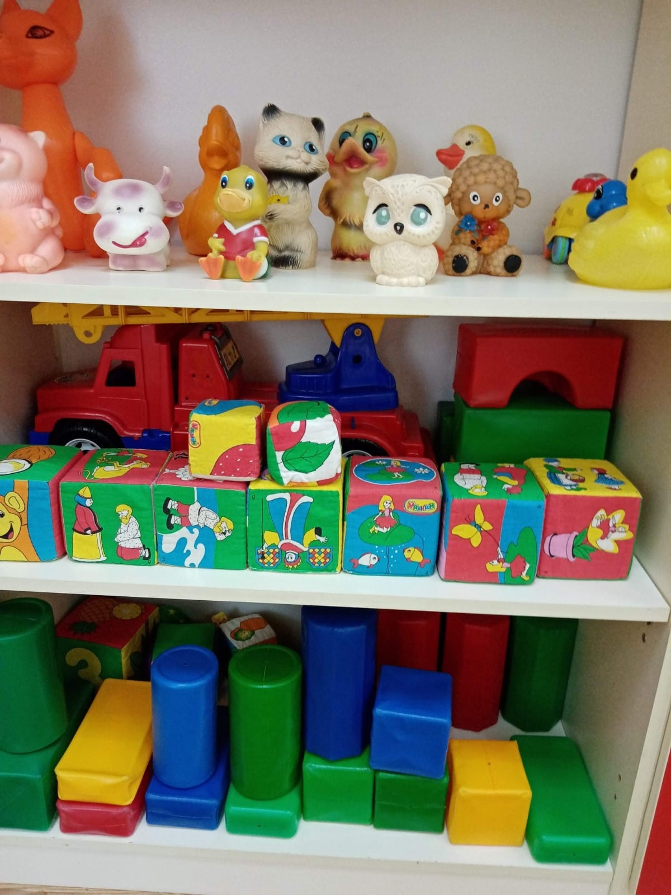
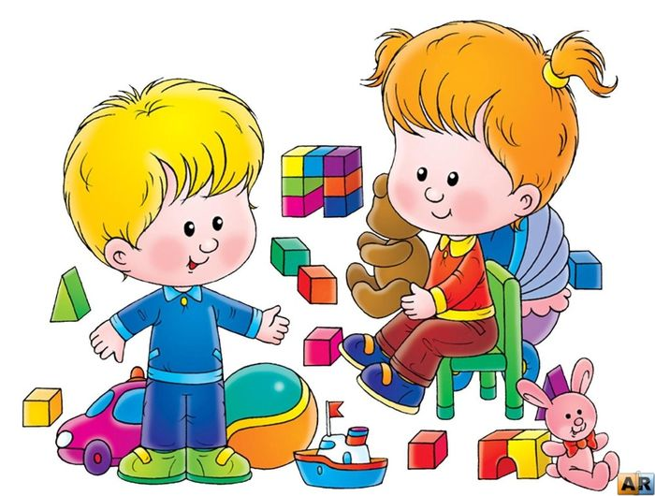
Вот кубики наши,
Мы строим дома.
Ты тоже научишься
Строить сама
Центр «Строители»

Slide 16
Всем
спасибо за внимание!
Ждем вас в гости,
До свиданья!

